Slide 1
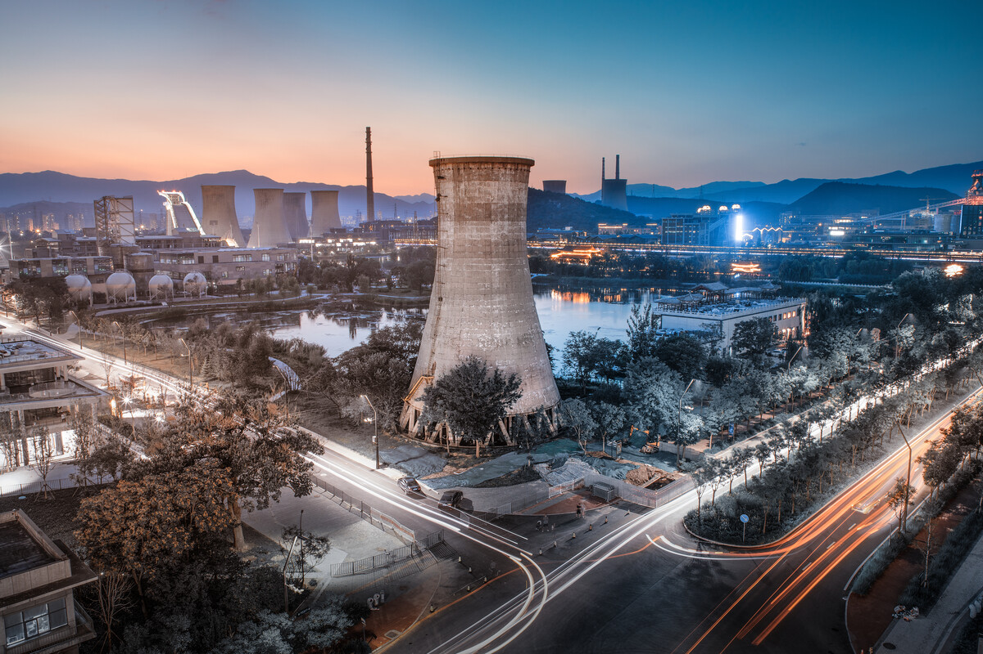
门头沟数字文化产业园
项目投资报告

Slide 2
项目概要
区位 | 项目位置 | 本项目四至为：东至规划央视高清示范产业园，南至金安路(西长安街沿线)，西至规划玉带西路，北至规划银盛路。 地块包含住宅及商业用地，住宅用地总建面为8.35万㎡，容积率2.5，商业用地总建面为6.475万㎡，容积率为3.5
 | 片区规划 | 本案位于门头沟南部新城板块，受新首钢冬奥产业园区和石景山、海淀及丰台主要商圈辐射，在城市核心区一小时内生活圈之内
地块 | 性质用途 | 商服用地+住宅用地
 | 设计要点 | 本项目总占地约5.19公顷，其中： R2类住宅规划用地面积3.34公顷，容积率2.5，规划建筑面积83500平方米； B4综合性商业金融服务业规划用地面积1.85公顷，容积率3.5，规划建筑面积64750平方米。
市场 | 客户产品 | 住宅以海淀石景山外溢客户为主，高层产品多为100㎡左右的的三房。主力面积段90-180㎡。
 | 售价去化 | 周边楼盘高层多为精装，售价5.2--6.5万元/㎡，年销量8-15万㎡。

Slide 3
项目概要
交易 | 操作模式 | 本项目将由中城通泰（北京）置业有限公司进行投资开发，中城通泰的控股股东北京富海耀世企业咨询管理有限公司是国内领先的产业投资机构，是中国私募股权基金管理人。秉承实业加资本的运作理念，专注新能源 数字文化 大健康等核心赛道。中城通泰创始股东拥有20多年房地产业金融投资及操盘经验，累计投资操盘近两百万平米的产业地产项目。
 | 交易条件 | 招拍挂
 | 交易价格 | 与政府初步洽谈地价为： 住宅用地楼面价23000元/㎡、商业用地楼面价8700元/㎡总地价约26亿

Slide 4
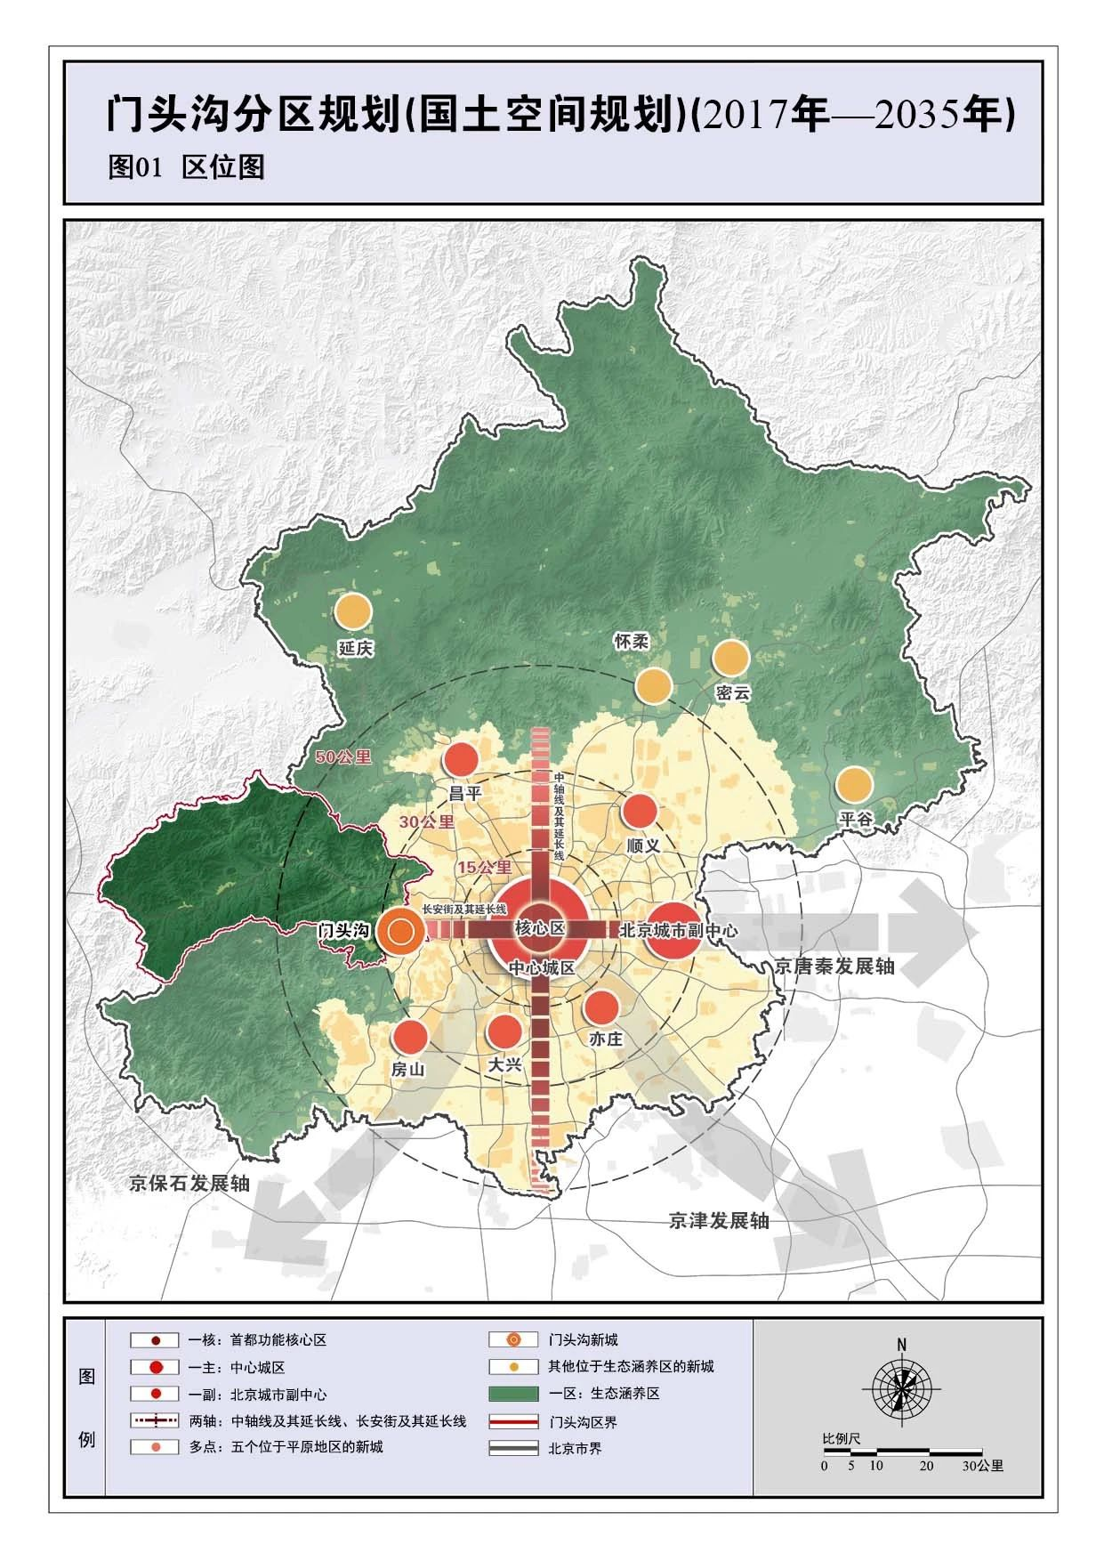
1 城市概况——直辖市/新一线城市
门头沟区作为首都长安街通向自然的重要节点，在首都得地位具有唯一性；
坚持把创新作为引领发展的第一动力，以中关村门头沟园为引擎，加速培育文旅体验、科创智能、医药健康“三大产业”，
同步加快打造“一线四矿”文旅康养休闲区、新首钢协作配套区、医药健康产业集聚区、“军庄龙泉”科技文创产业集聚区。
区域范围：门头沟区行政辖区，总面积约1448平方公里
人口规模：2022年末常住人口39.6万人，门头沟区到2035年常住人口调控至38万人左右。
发展目标：2035年实现产业转型与生态保育相协调，特色旅游与文化传承相融合，服务均等与职住平衡相匹配，建成山灵水秀、文脉悠远、创意荟萃、幸福和谐的滨水美丽山城。
城市功能：首都西部重点生态保育及区域生态治理协作区、首都西部综合服务区、京西特色历史文化旅游休闲区。
空间布局：构建“一城、两带、三点、多脉”
一城：是门头沟新城，主要包括龙泉镇、永定镇两个建制镇与大峪、东辛房、城子三个街道办事处；
两带：是永定河生态文化融合发展带与沿109国道区域协同发展带；
三点：指潭拓寺、军庄、斋堂三个重点发展镇；
多脉：指门头沟全域范围内，以重要的地区性道路或水系为纽带，连接乡镇中心区与山区村庄的重要沟峪；
门头沟分区规划（2017-2035年）

Slide 5
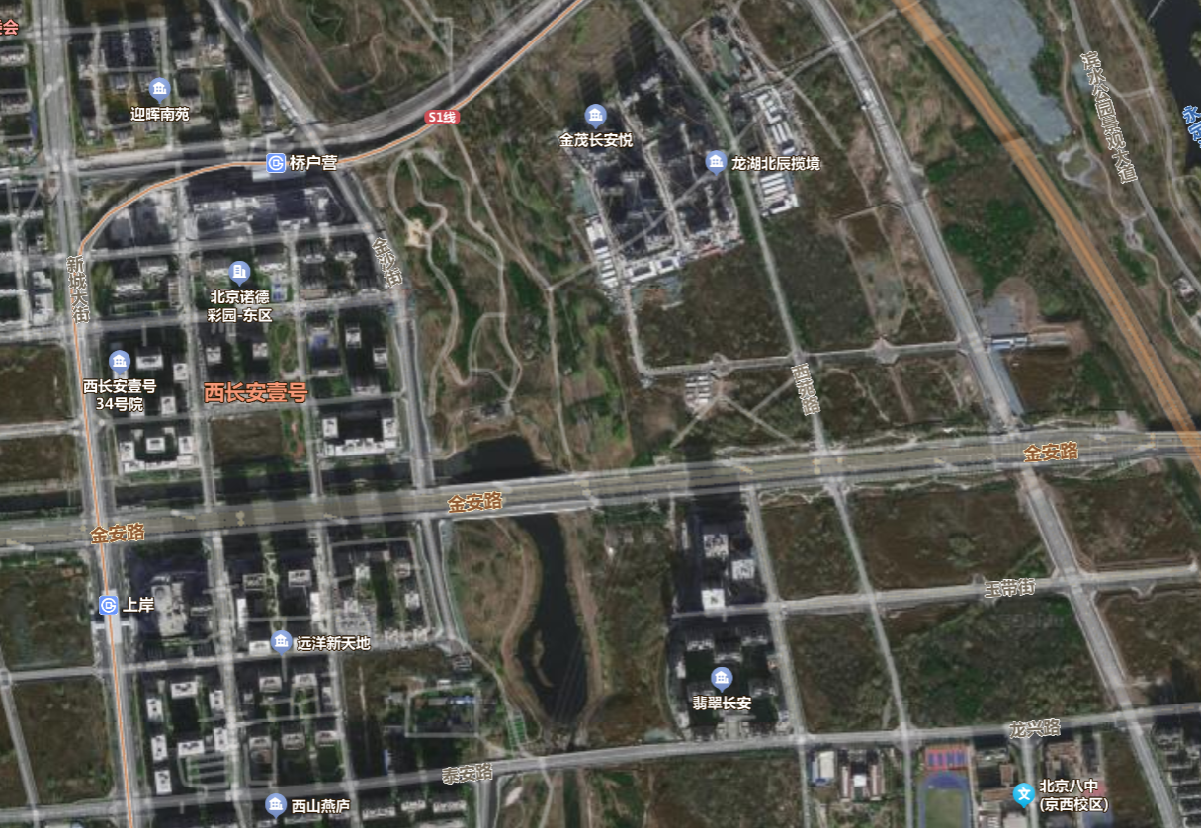
2 项目概况——基础指标
本项目四至为：东至规划央视高清示范产业园，南至金安路(西长安街沿线)，西至规划玉带西路，北至规划银盛路。
地块包含住宅及商业用地，住宅用地总建面为8.35万㎡，容积率2.5，商业用地总建面为6.475万㎡，容积率为3.5
西六环
本项目总占地约5.19公顷，其中：
R2类住宅规划用地面积3.34公顷，容积率2.5，规划建筑面积83500平方米；
B4综合性商业金融服务业规划用地面积1.85公顷，容积率3.5，规划建筑面积64750平方米。
峯范北京
玉带西路(规划）
玉带路
迎晖南苑
S1线
金茂长安悦
龙湖
北辰揽境
北京诺德彩园
114
银盛路（规划）
本项目
央视“5G+8K”
银盛南路
西苑路
西长安壹号
126
金安路
用地编号 | 用地性质 | 用地面积 （万㎡） | 计容建面 （万㎡） | 容积率
114 | R2 二类住宅用地 | 3.34 | 8.35 | 2.5
126 | B4 综合性商业金融服务业 | 1.85 | 6.475 | 3.5
合计 |  | 5.19 | 14.825 | ——
华润悦景湾
北京长安天街
远洋新天地
西长安壹号南区
翡翠长安

Slide 6
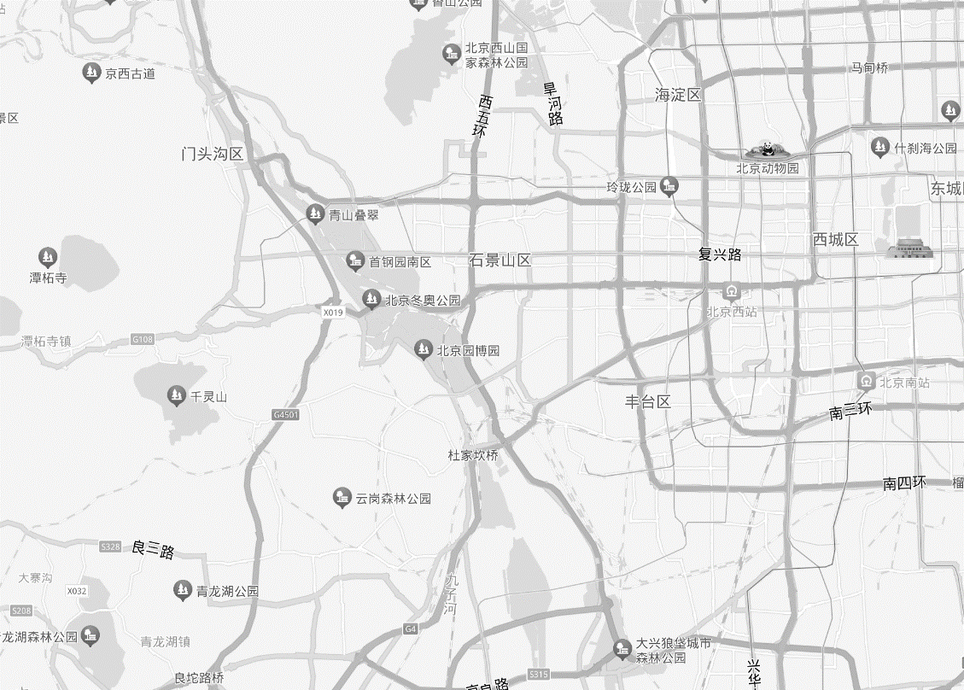
2 项目概况—项目区位
本案位于门头沟南部新城板块，受新首钢冬奥产业园区和石景山、海淀及丰台主要商圈辐射，
在城市核心区一小时内生活圈之内
西五环
中关村
本案位于门头沟新城板块四道桥区域，临近西六环，属上岸商圈，同时受门头沟老城区商圈、五棵松商圈、丽泽商圈等辐射；
本案→门头沟老城商圈，直线距离5.1公里，车行时间14分钟；
本案→五棵松商圈，直线距离10.8公里，车行时间30分钟；
本案→总部基地商圈，直线距离15.6公里，车行时间29分钟；
本案→丽泽商圈，直线距15.8公里，车行时间29分钟；
本案→金融街商圈，直线距离18.9公里，车行时间37分钟；
本案→中关村商圈，直线距离17.9公里，车行时间40分钟；
区域价值：
门头沟区一方面以科技创新为动力，做强人工智能、超高清数字视听、心血管领域医疗器械“三大产业金字招牌”。另一方面以科技为支撑，提升治理体系和治理能力现代化水平，逐步蓄积起绿色高质量转型发展的强大动力。
门头沟新城是首都西部综合服务中心的重要承载地，是全区人口、产业发展与城市服务的核心，是门头沟区实现绿色发展的龙头。新城以行政办公、商务服务、科技创新、文旅体验为主导功能；同时需完善城市综合服务功能，加强与海淀山后、石景山首钢、丰台河西、房山长阳等地区的协同。
17.9km
门头沟老城商圈
5.1km
6号线
S1线
五棵松
上岸商圈
10.8km
18.9km
金融街
1号线
15.8km
丽泽商圈
西六环
三环
15.6km
四环
总部基地
商圈
Notes:
请对以下信息进行说明(插入卫星地图)：1、项目距离主要行政中心如省政府、市政府等）的距离；2、项目距离重要交通枢纽（机场、高铁）的距离；3、距离主要商圈的距离4、项目距离主要竞争对手的距离；5、……

Slide 7
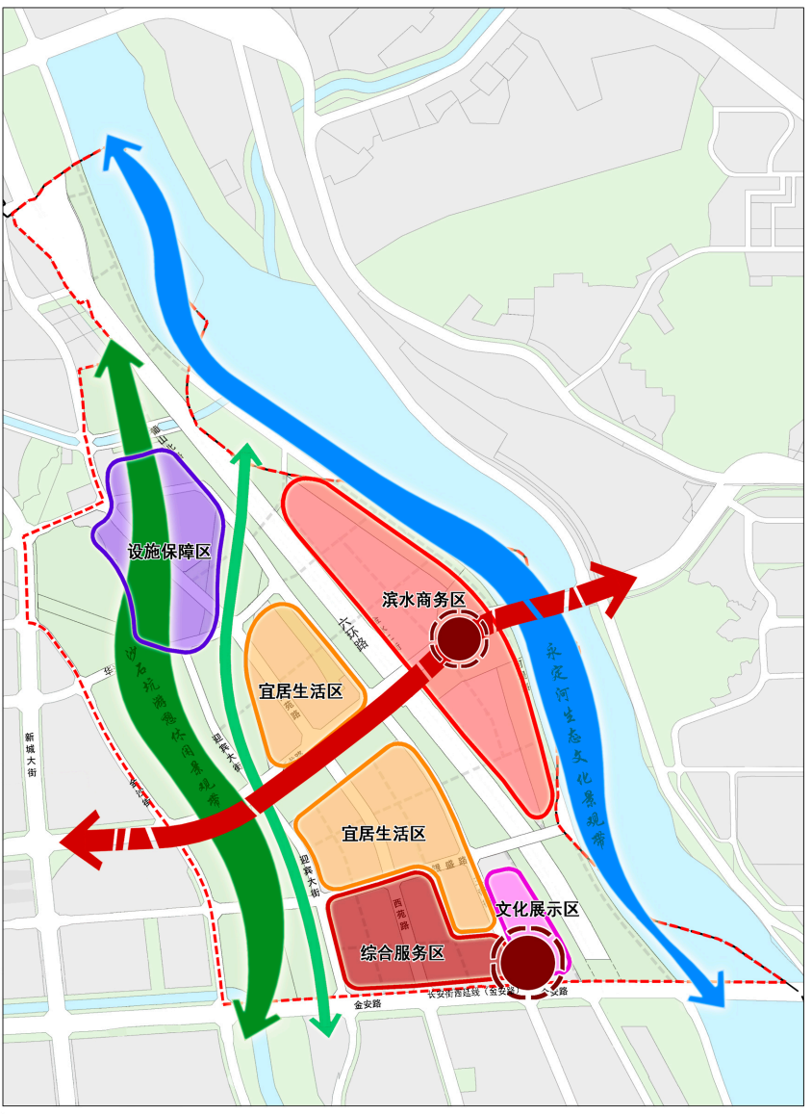
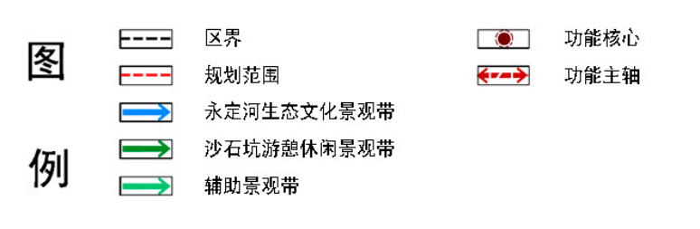
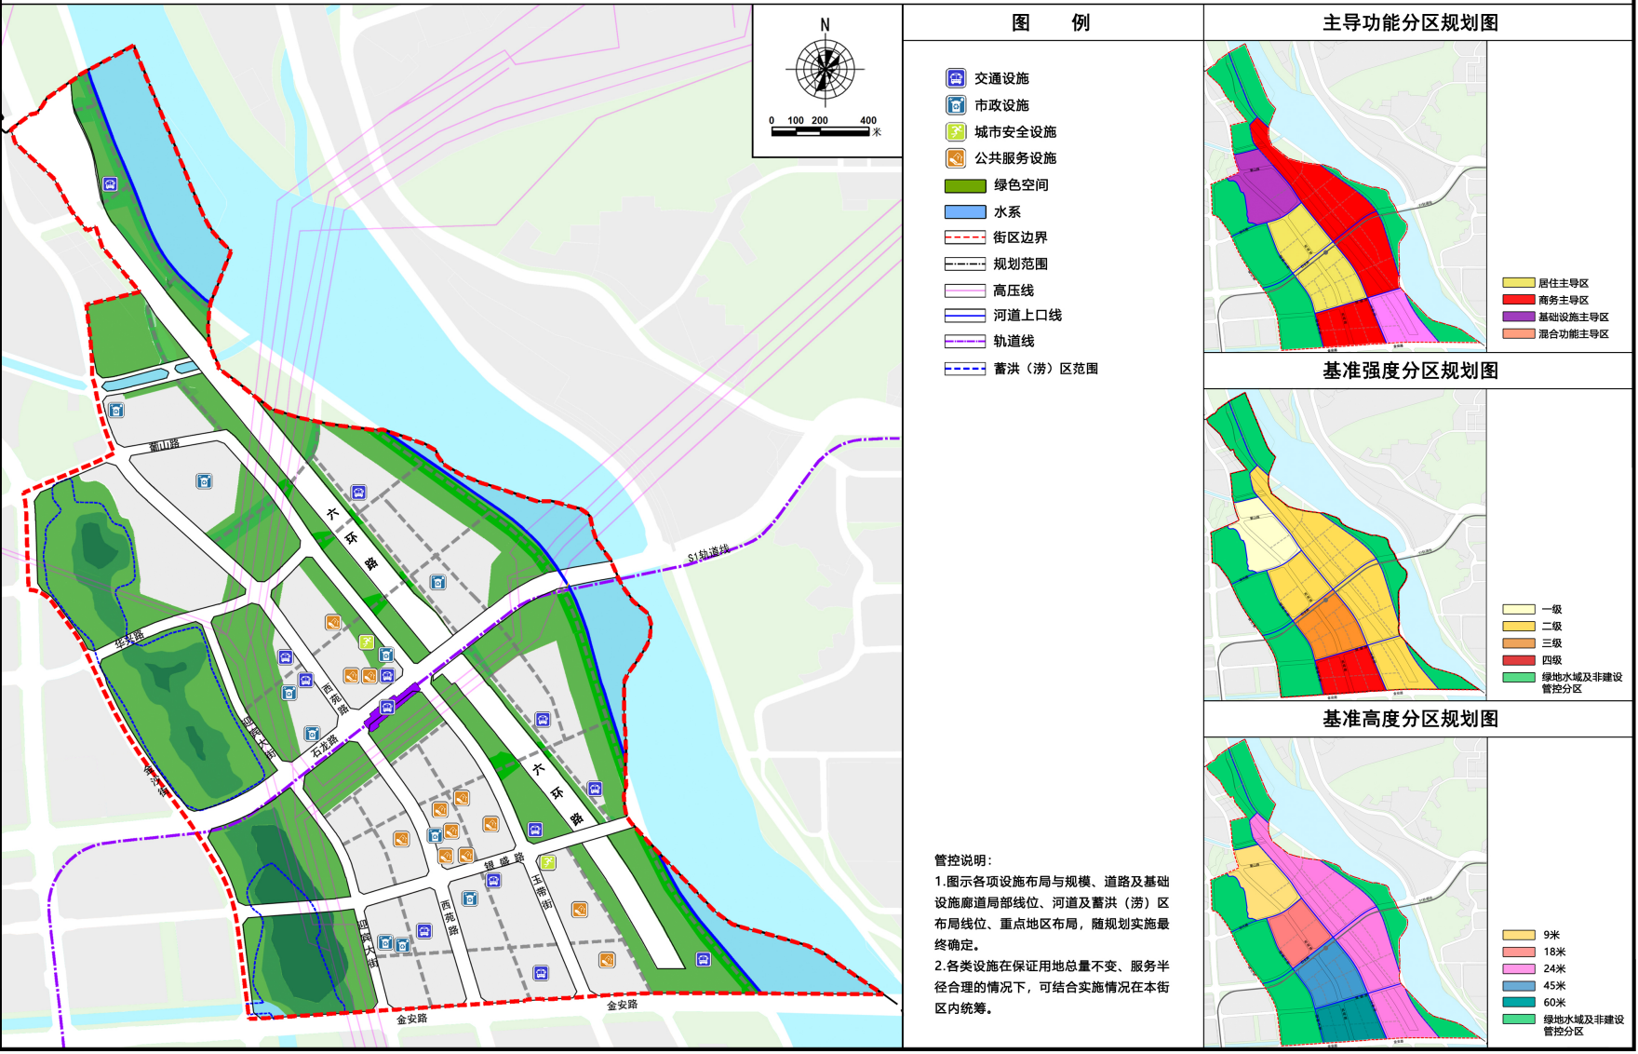
2 项目概况——板块规划
本案所在0605街区规划定位为高端产业综合服务区、宜居生活示范区，重点发展绿色金融、科创研发、文化体育三个主导产业，区域未来可提供2.07万个就业岗位，区域价值将进一步凸显
《北京门头沟区MC00-0605街区控制性详细规划（街区层面）（2020年—2035年）》
发展定位：区域协同的高端产业综合服务区、蓝绿融合的文化展示与宜居生活示范区；区域协同：产业联动，设施统筹，职住平衡，推动区域整体高品质发展；特色营造：立足山水优势，塑造门户形象，突出滨河特色。充分发挥区位优势、推动区域整体高品质发展、打造门户及滨河半岛形象。
空间结构：构建“一轴、两核、两带、六区”的空间结构；一轴一一位于街区中部东西向的石龙路及 SI 磁悬浮轨道线主要功能轴线；两核一一门户形象核和滨河景观核；两带一一永定河生态文化景观带及砂石坑景观带；六区——文化展示区、综合服务区、宜居生活区、滨水商务区、设施保障区、品质示范区。
产业体系：重点培育绿色金融、科创研发、文化体育三个主导产业，同步发展智慧服务、商务花园、消费升级三个产业。
门头沟新城板块MC000605街区划定为12个主导功能分区，其中：商业商务主导区3个，居住主导区2个，文化教育主导区1个，基础设施主导区1个，绿地水域主导区5个；
规划本街区城乡建设用地共约276.54公顷，地上建筑规模123.06万平方米，规划常住人口约 0.73 万人，规划就业岗位约 2.07 万个。

Slide 8
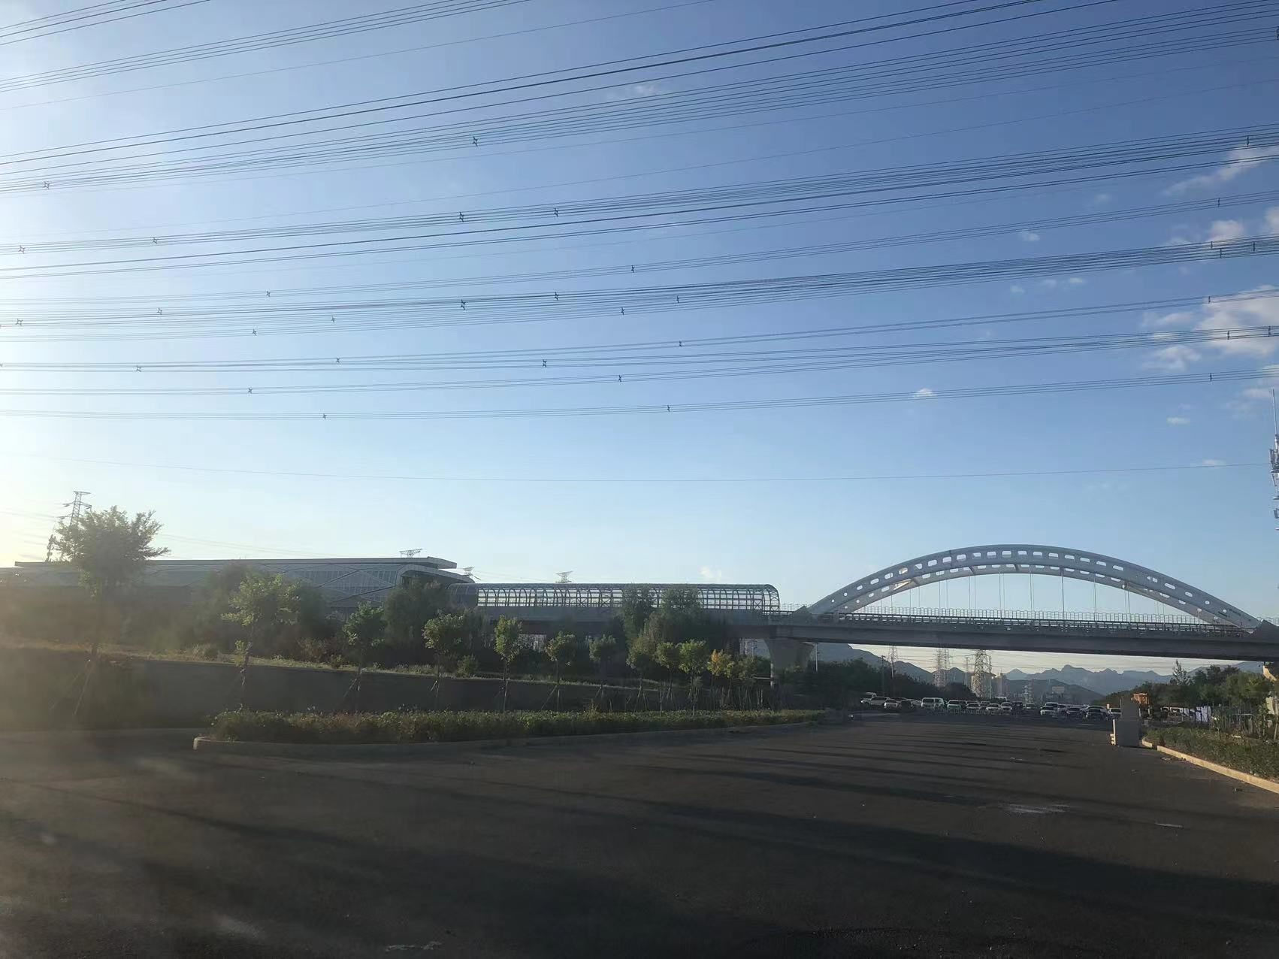
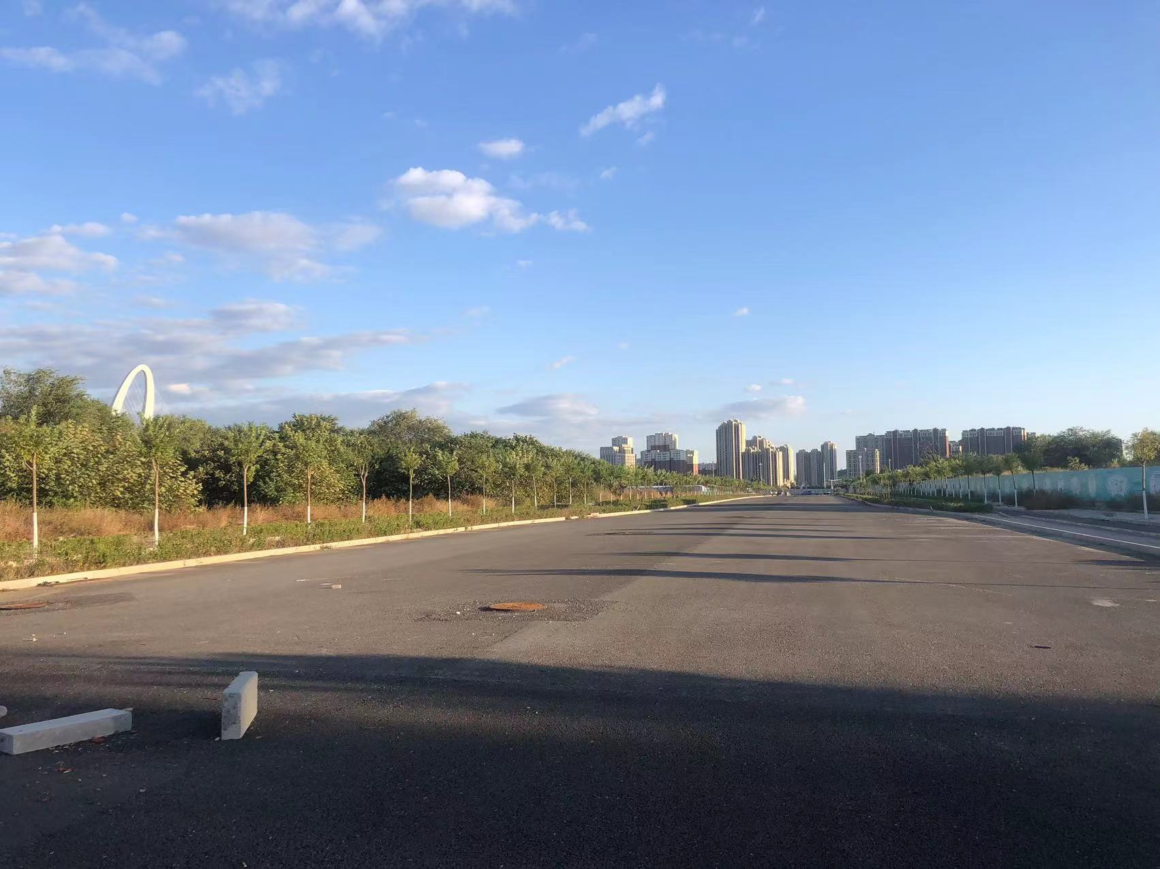
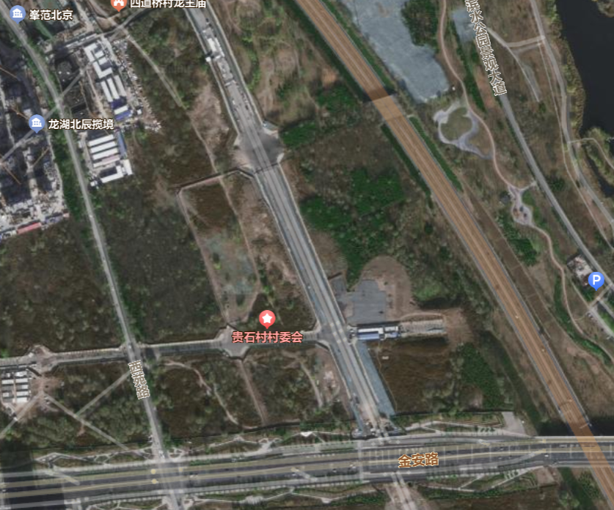
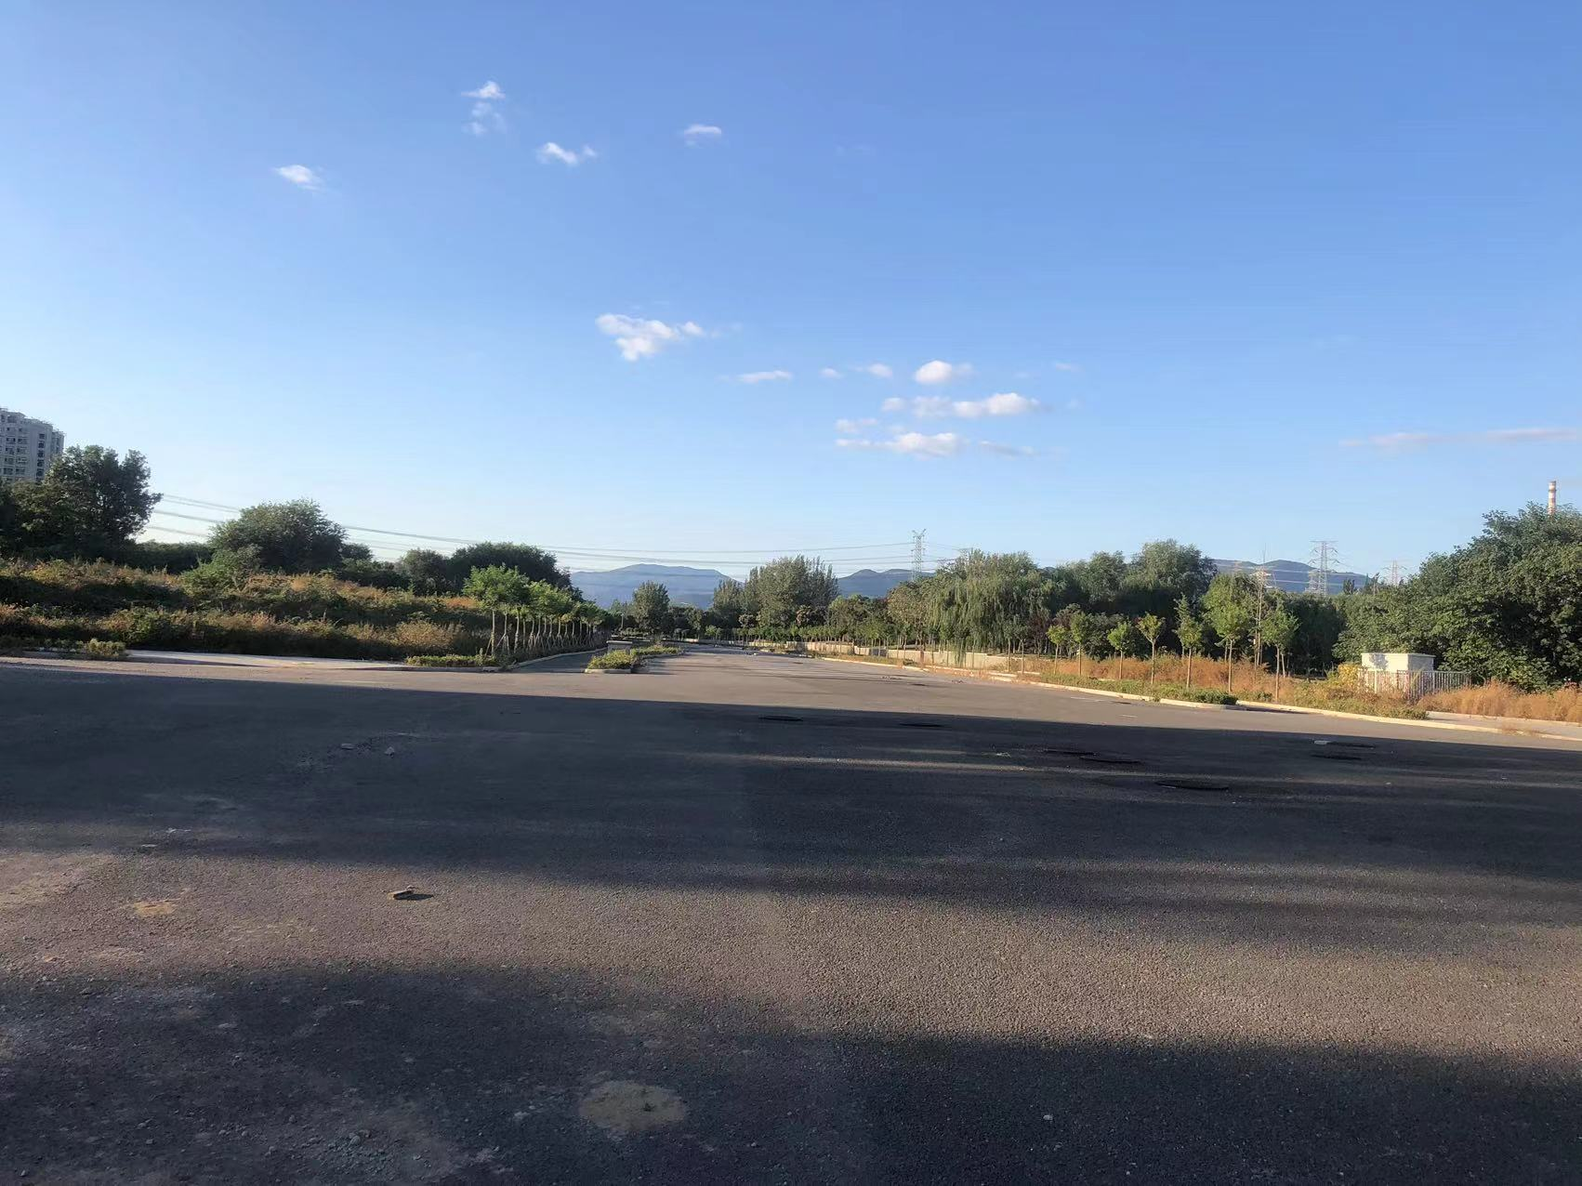
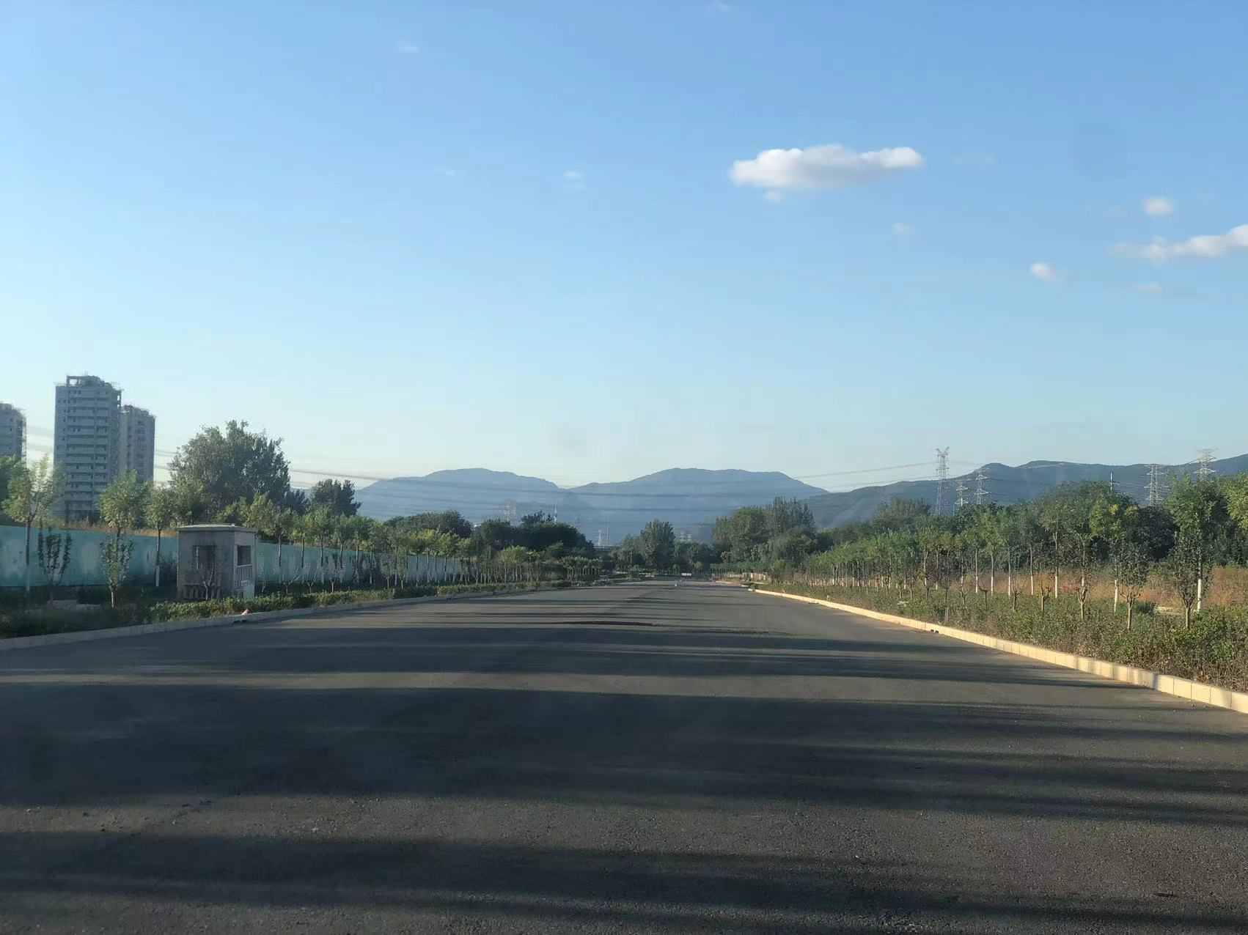
2 项目概况——周边现状
本案东侧紧邻央广总台“5G+8K”超高清示范园，总建面15.8万平方米，将承接总台春晚的演出，并且未来会作为主题乐园向公众开放。目前，已成功引入5家数字视听头部企业，将为本案提供部分高支付力客群。
本项目
央视“5G+8K”

Slide 9
2 项目概况——场地现状
现状：净地，无拆迁，地块红线内无重大不利因素。
地形地貌：宗地内地势平坦，无高差。

Slide 10
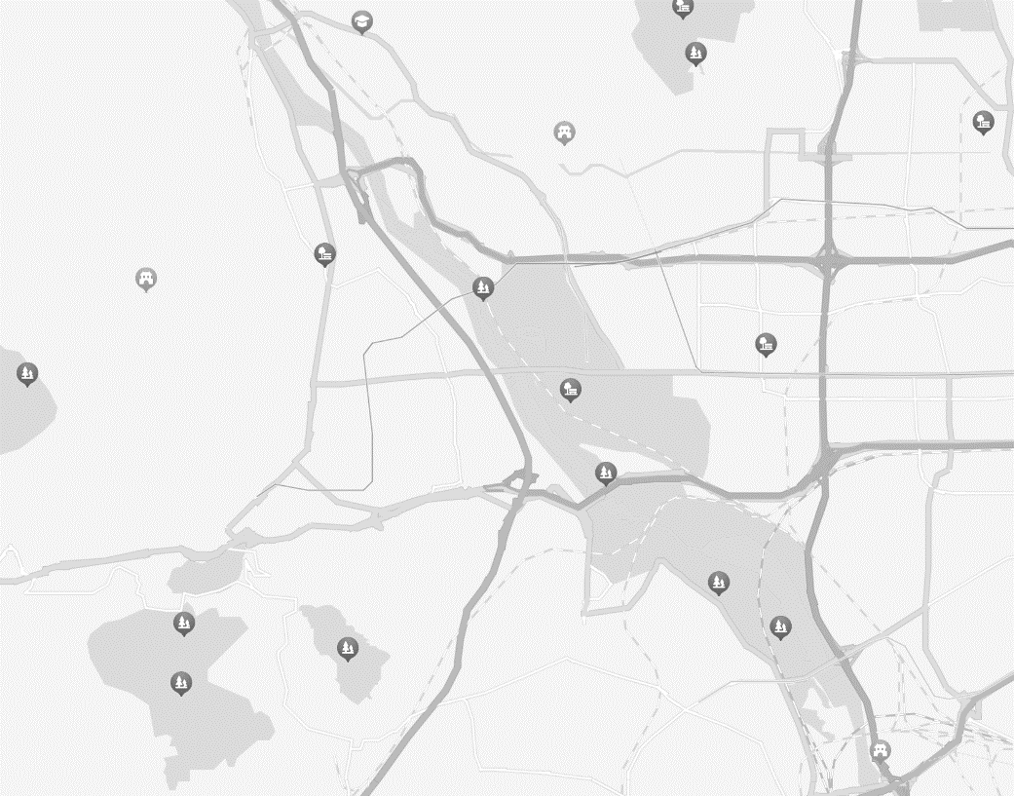
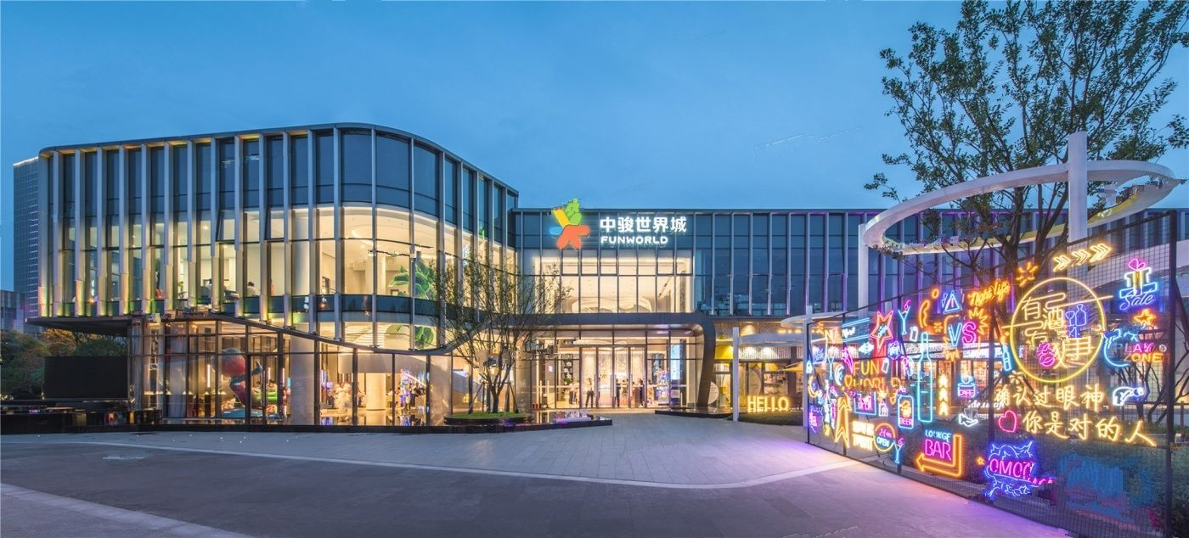
2 项目概况——周边教育\购物\医疗等生活配套
【医疗配套】
3km范围内：北京市门头沟区妇幼保健院（二甲）、门头沟区中医医院南城院区（二甲） 、北京市门头沟区仁圣中西医结合医院；
5km范围内：北京市门头沟区中医医院（二甲）；
【商业配套】
3km范围内：北京西长安中骏世界城奥特莱斯、北京长安天街、Plus365购物中心(门头沟店)；
5km范围内：融悦汇；
【教育配套】
小学：北京八中京西附属小学、大峪第一小学、冯村实验第二小学永定分校、北京第二实验小学(永定分校)、大峪第二小学（市重点）；
中学：北京八中(京西校区)、北京市大峪中学（市重点）、首师大附中永定分校（市重点） 、北京市第八中学永定实验学校；
大峪第二小学
北京市门头沟区中医医院
北京市大峪中学
北京市门头沟区妇幼保健院
5km
大峪第一小学
3km
Plus365购物中心(门头沟店)
首师大附中永定分校
冯村实验第二小学永定分校
北京西长安中骏世界城奥特莱斯
北京市门头沟区仁圣中西医结合医院
北京八中(京西校区)
北京第二实验小学(永定分校)
北京潭柘仁寿中医医院
北京长安天街
北京八中京西附属小学
北京市第八中学永定实验学校
京煤集团总医院(上岸)综合医疗部
门头沟区中医医院南城院区
大峪中学分校
融悦汇
西六环
医疗配套
商业配套
教育配套
北京西长安中骏世界城奥特莱斯

Slide 11
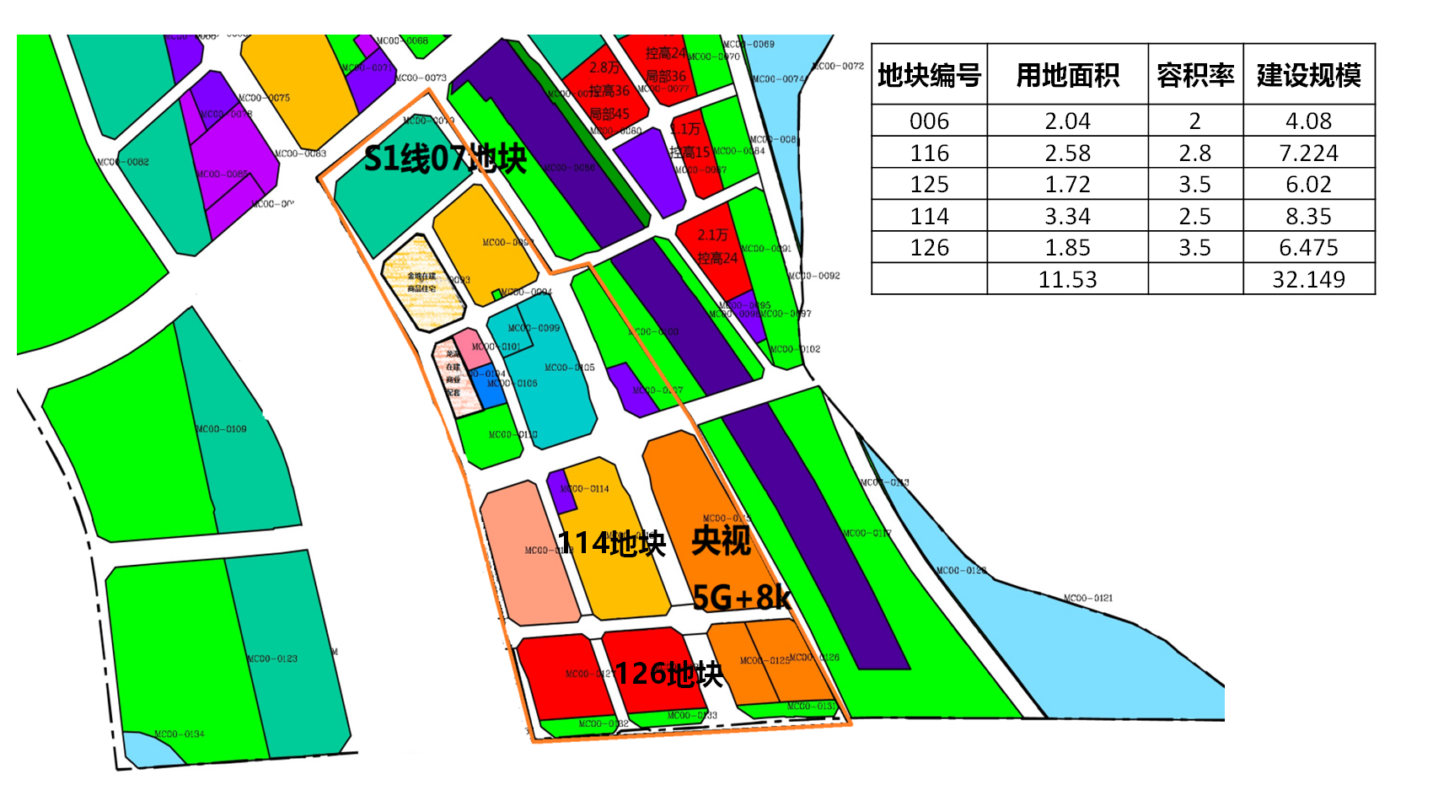
5 规划及指标
围绕产业导入，配套建设一座五星级酒店，建筑面积约为32950平方米；8栋15层住宅，建筑面积约为83500平方米。
产业园、酒店用地位于S100126地块，住宅用地位于S100114地块，具体位置详见如图

Slide 12
6 交易模式
本项目将由中城通泰（北京）置业有限公司进行投资开发，中城通泰公司的控股股东北京东方大泽投资管理有限公司是国内领先的产业投资机构，是中国私募股权基金管理人。秉承实业加资本的运作理念，专注新能源 数字文化 大健康等核心赛道。中城通泰（北京）置业有限公司创始股东拥有20多年房地产业金融投资及操盘经验，累计投资操盘近两百万平米的产业地产项目。
开发项目部分情况如下：
牡丹江 上京·御河畔城市综合体，占地600亩， 建筑面积96 万平米。
牡丹江 银都佳源小区房地产项目及教学综合体，建筑面积30万平米
燕郊 亚星科技园别墅区项目，占地150亩，建筑面积7万平米。
牡丹江 鼎鸿公元小区 占地100亩地，建筑面积9.6万平米。
燕郊 燕京新城和黄金蓝湾地 占地300亩地，建筑面积37万平米。
......

Slide 13
7 测算指标汇总
中高层售价精装62000元/㎡，写字楼售价30000元/㎡，非人防车位30万/个，项目总收入为：6155054万元，项目净利润率15.26%，IRR29.97%，项目公司净利润93837万元。
 | 主要经济指标：
1 | 项目销售收入 | 615,054 | 万元
2 | 可售单位销售均价 | 52,013 | 元/m²
3 | 项目总投资（销售前投资） | 449,037 | 万元
4 | 项目总支出（含所得税） | 580484 | 万元
5 | 可售单位投资成本 | 37,973 | 元/m²
1 | 最大资金占用额1 | 270,859 | 万元 | 融资前
2 | 最大资金占用额2 | 270,340 | 万元 | 融资后
3 | 静态回收期 | 1.35 | 年
4 | 税后净利润 | 93,837 | 万元
5 | 税后总投资利润率 | 20.90%
6 | 销售净利率 | 15.26% |  | 楼面地价： | 17885 | 元/平方米
7 | 全投资税后IRR | 29.97%
8 | 自有资金税后IRR | 26.15%
9 | 自有资金税后净现值 | 33,499 | 万元 | I= | 15%
15 | 盈亏平衡点销售率 | 71.69%

Slide 14
11 投资建议
综合评价： 项目地块地处北京市门头沟新城区域，有较高的市场价值 ，项目有配建大型商业综合体并自持的条件，能以低于周边土地价获取地块。
存在问题： 暂无
——鉴于项目地处板块住宅市场成熟，3km范围大型商业综合体较少，有一定商业发展前景，项目紧邻央视界能够更好的带动写字楼市场的销售及租赁；通过自持酒店部分可以以低于市场价的价格进行勾地，对项目方及投资方可以争取更大的利润空间。

